Slide 1
JEŽÍŠ UČÍ UČEDNÍKY I.
Lekce 7 od 11. do 17. srpna 2024

Slide 2
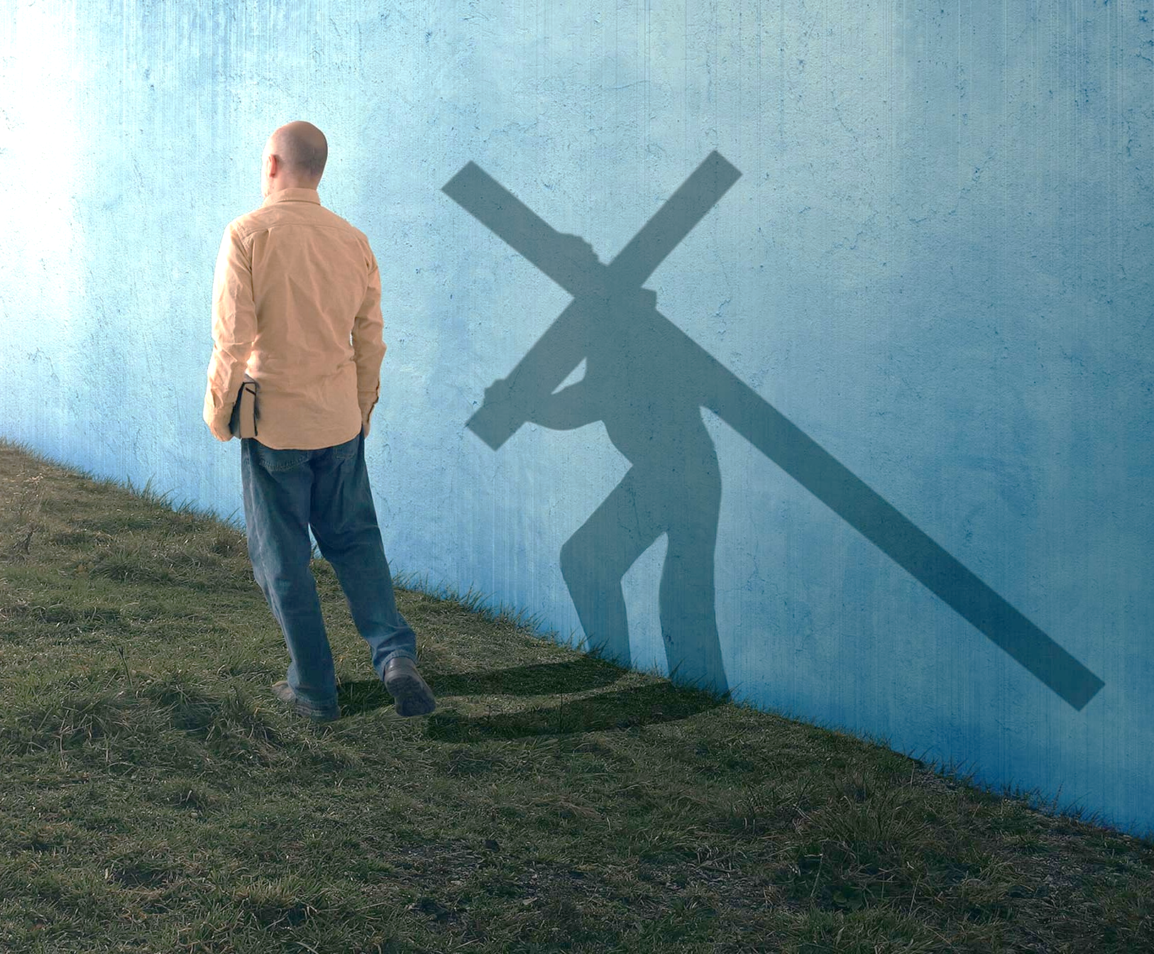
“Luego Jesús llamó a la gente y a sus discípulos, y les dijo: ‘Si alguno quiere venir en pos de mí, niéguese a sí mismo, tome su cruz y sígame’ ”
(Marcos 8:34)

Slide 3
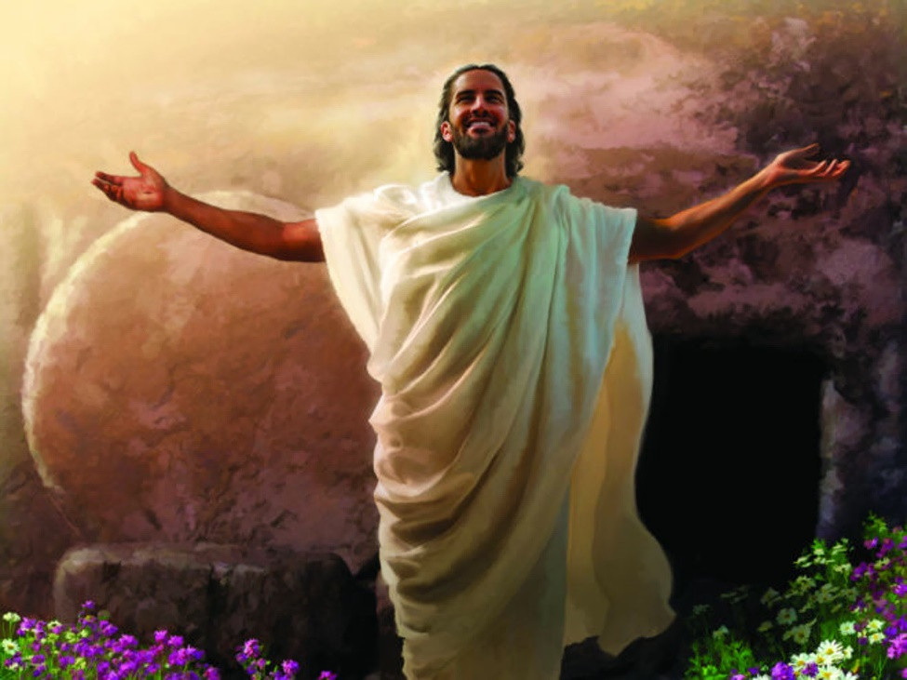
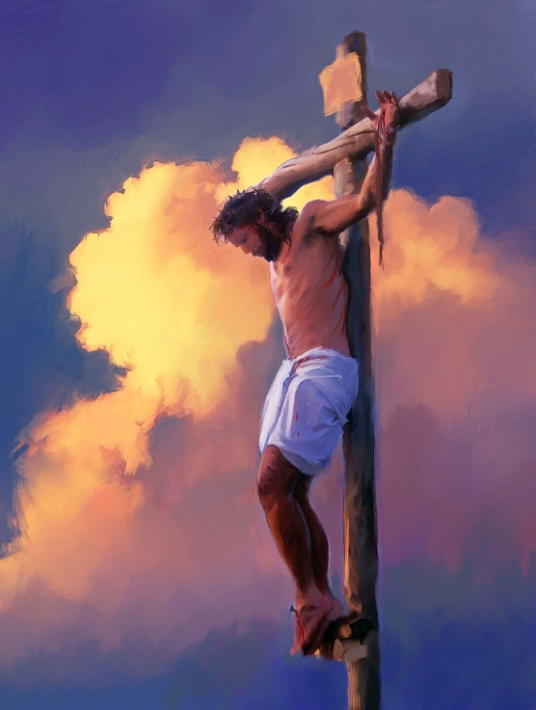
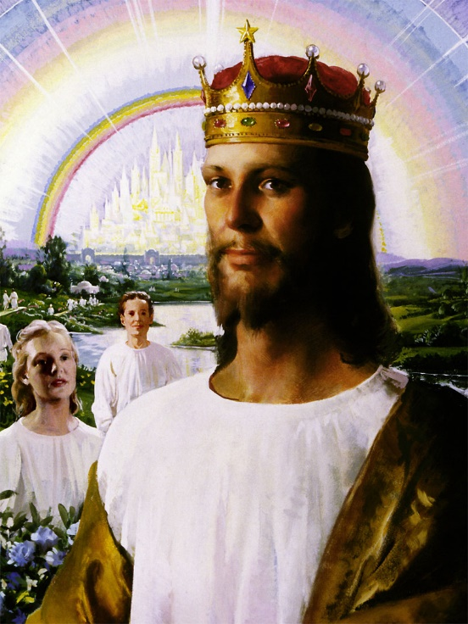
Co znamená "vstátz mrtvých"? (Marek 9,10). Učedníci to mohli pochopit z Jairovy dcery, která zemřela. Ale Ježíš byl Mesiáš. Nepřišel zemřít, ale vládnout. Mysleli si, že tato Ježíšova slova musí mít duchovní význam, něco jako "znovuzrození".
Učedníci měli jasnou představu o tom, co by měl Kristus dělat. Proto bylo pro Ježíše obtížné vysvětlit jim, že tomu tak není; že Jeho poslání bylo jiné; že nepřišel, aby ustanovil pozemské království; že cesta ke slávě vedla skrze kříž.
Výuka ve dvou fázích:
Vidět naprosto jasně. Marek 8,22-30.
Cena učednictví. Marek 8,31-38.
Učení o nebeském království:
Na hoře proměnění a pod ní. Marek 9,1-13.
Kdo je největší? Marek 9,30-41.
Zdraví lidé v pekle? Marek 9,42-50.

Slide 4
VÝUKA VE DVOU FÁZÍCH

Slide 5
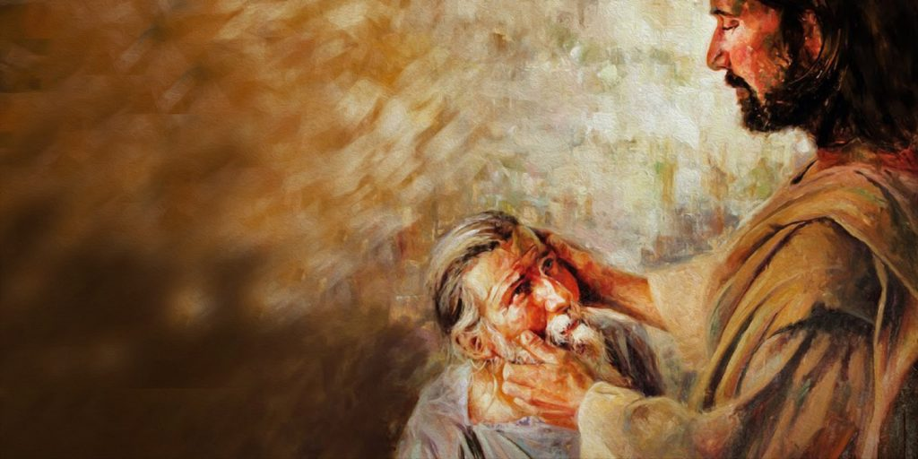
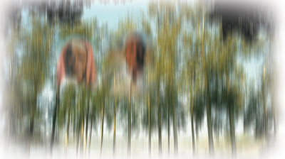
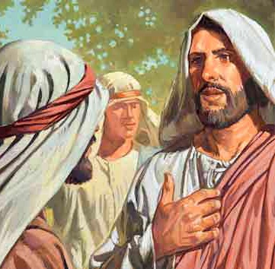
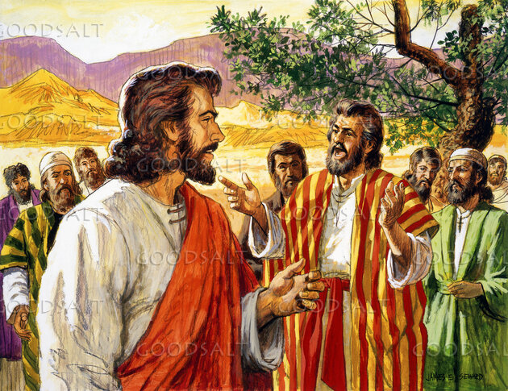
VIDĚT NAPROSTO JASNĚ
“On pozvedl oči a řekl: ´Vidím lidi, vypadají jako stromy, a chodí´” (Marek 8,24)
Uzdravení zaznamenané v Markovi 8,22-26 je nejpodivnější z těch, která Ježíš vykonal.
V první fázi je člověk schopen vidět rozmazaně. Ve druhé fázi konečně vidí jasně.
Tento zázrak slouží jako podobenství o tom, jak měl Ježíš poučovat své učedníky a připravovat je na to, aby co nejlépe pochopili skutečnost jeho spásného poslání.
V první fázi učedníci došli k závěru, že Ježíš je Kristus. Aby si tuto pravdu upevnil v mysli, vedl je Ježíš k tomu, aby ji oznamovali tím, že jim položil nepřímou otázku a přímou otázku (Marek 8,27-29).
O tomto prohlášení však museli mlčet, protože ještě nepochopili jeho plný význam (Marek 8,30).

Slide 6
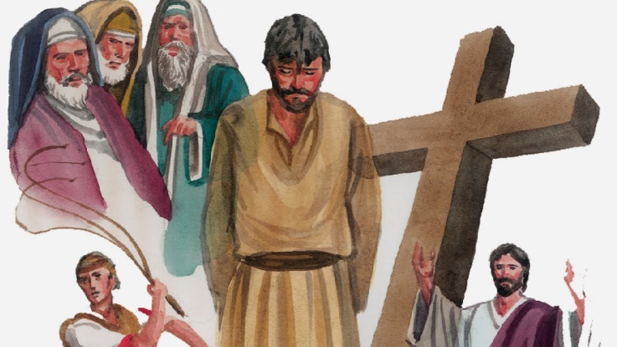
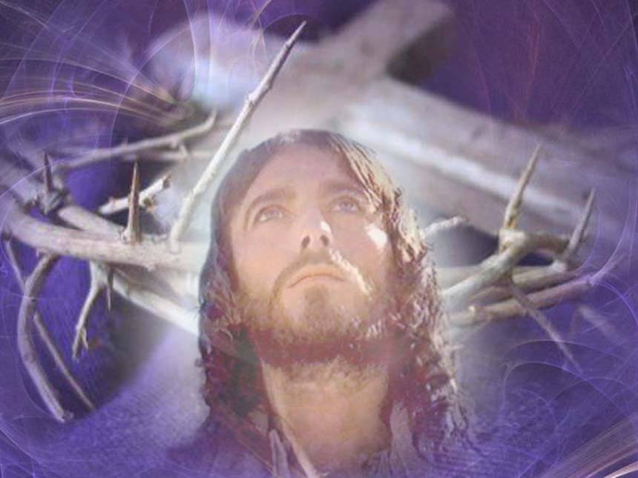
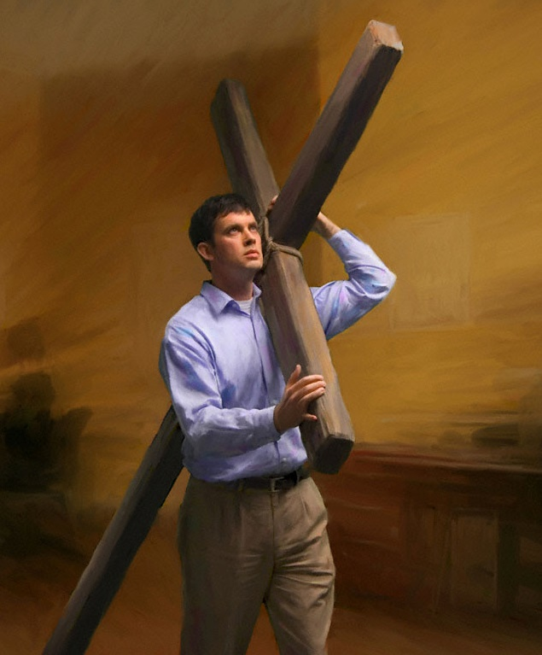
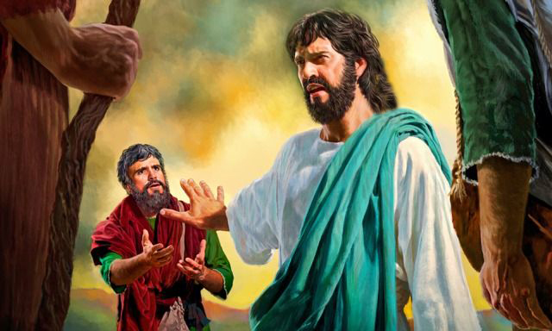
CENA UČEDNICTVÍ
“A začal je učit, že Syn člověka musí mnoho trpět, být zavržen od starších, velekněží a zákoníků, být zabit a po třech dnech vstát” (Marek 8,31)
Ve druhé fázi svého učení byla Ježíšova slova velmi jasná: zavržení, smrt a vzkříšení (Marek 8,31-32a). Ale v Petrově hlavě se něco vzbouřilo : „Buď toho uchráněn, Pane, to se ti nemůže stát! " (Marek 8,32b; Matouš 16,22).
Aniž by to tušil, používal Petr stejnou taktiku, jakou používal Satan na poušti (Matouš 4,8.9; Marek 8,33). Snadná cesta vedla Ježíše do pozemského království. To těžké ho vedlo k tomu, aby dosáhl spasení v náš prospěch.
A to nebylo vše. Jeho následovníci museli být ochotni kráčet stejnou cestou: vzít na sebe kříž a žít nebo zemřít pro vzácný dar spasení a pomáhat druhým, aby ho dosáhli (Marek 8,34-38).

Slide 7
UČENÍ O NEBESKÉM KRÁLOVSTVÍ

Slide 8
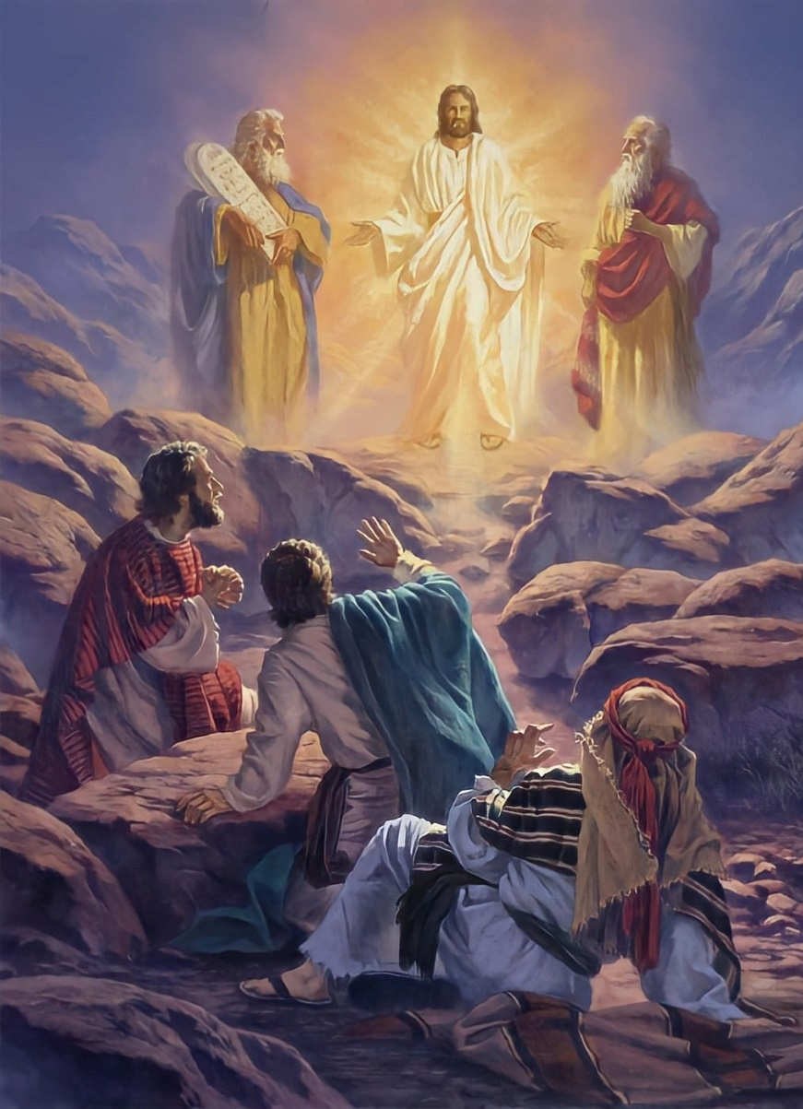
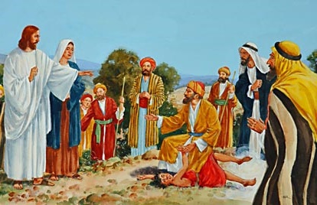
NA HOŘE PROMĚNĚNÍ A POD NÍ
“Zjevil se jim Eliáš a Mojžíš a rozmlouvali s Ježíšem.” (Marek 9,4)
Petr, Jakub a Jan si nebyli plně vědomi toho, že na hoře zahlédli království slávy, miniaturní znázornění druhého příchodu Pána Ježíše (Marek 9,1-4).
Věděli však, že tam chtějí zůstat (Marek 9,5-6). Ale v té chvíli nepochopili pravý význam slov, která Mojžíš a Elijáš řekli Ježíšovi (Lukáš 9,30.31).
Aby mrtví v Kristu – představovaní Mojžíšem – a živí věřící z poslední generace – reprezentovaní Eliášem – mohli vstoupit do slávy, musel Ježíš zemřít v Jeruzalémě.
Když sestupoval z hory, začal být zřejmý současný stav království. Nedostatek víry ohrožoval samotnou jeho strukturu. Apoštolům chyběla víra a zoufalý otec ztratil důvěru (Marek 9,14-22).
S vírou je možné všechno. Ale pokud vám chybí víra, volejte jako onen otec: "Věřím, pomoz mé nedověře" (Marek 9,24).

Slide 9
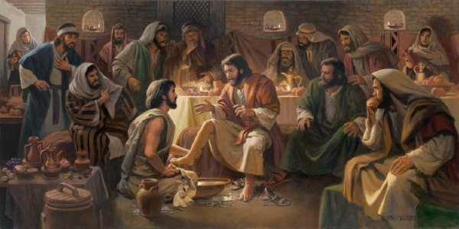
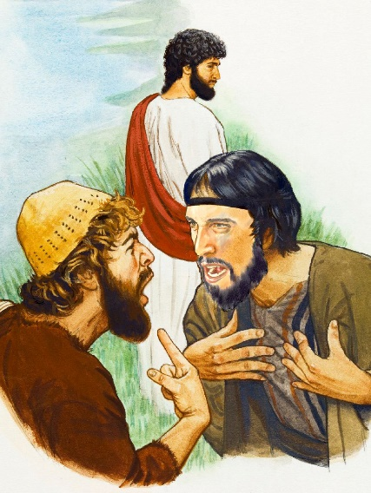
KDO JE NEJVĚTŠÍ?
“Ježíš usedl, zavolal svých Dvanáct a řekl jim: ´Kdo chceš být první, buď ze všech poslední a služebník všech´” (Marek 9,35)
První lekce (Marek 9,35-37)
Druhá lekce (Marek 9,38-41)
Vzal si dítě a nastavil v Království velikost: první jsou poslední; Největší je služebník; s nejmenším a nejpokornějším je třeba zacházet tak, jako by to byl sám Ježíš
Každý má svůj díl práce a nikoho bychom neměli odsuzovat, když koná Boží dílo, bez ohledu na to, jak malé může být
Ježíš začíná svou cestu z Cesareje do Jeruzaléma a zastavuje se v Ka-farnaum. Využívá tohoto úseku k to-mu, aby poučoval a připravoval své učedníky (Marek 9,30-33).
Oni však ani zdaleka nechápali, co je chtěl Ježíš naučit, a hádali se, kdo bude největší, až se Ježíš v Jeruzalé-mě prohlásí za krále (Marek 9,34).

Slide 10
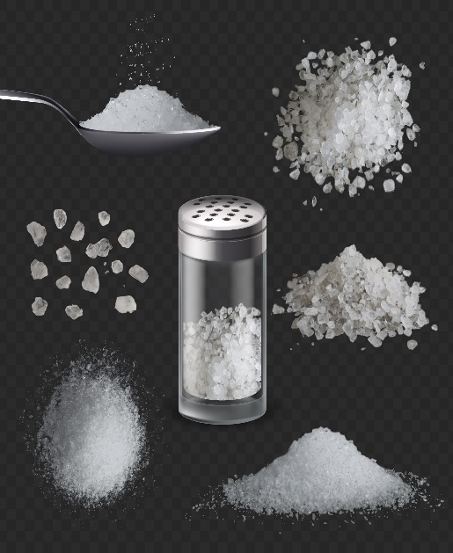
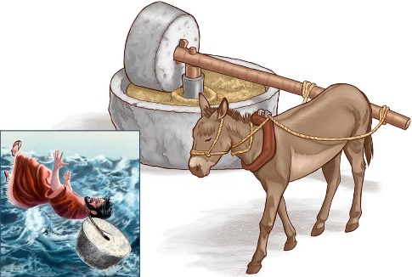
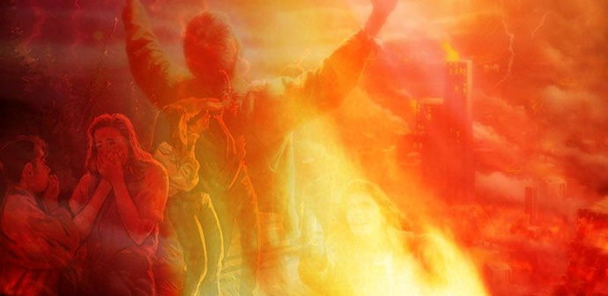
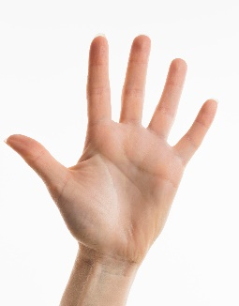
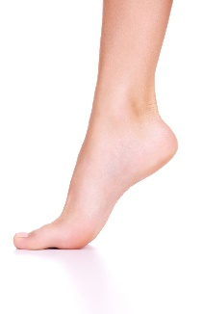
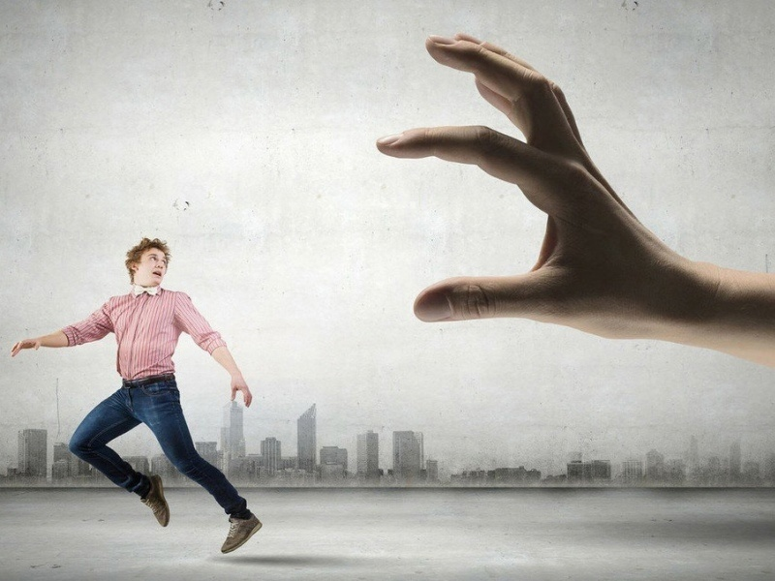
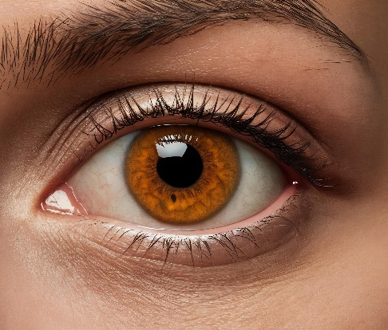
ZDRAVÍ LIDÉ V PEKLE?
“kde ´jejich červ neumírá a oheň nehasne´. Každý bude solen ohněm” (Marek 9,49)
Uvaž si kolem krku mlýnský kámen a vrhni se do moře; utni si ruku, nohu nebo vyloupni oko. Podivné způsoby, jak se zachránit, že? (Marek 9,42-48).
Vezmeme-li tato slova doslovně – jak to mnozí dělají s frází "kde jejich červ neumírá a oheň neuhasne" (Marek 9,44.46.48) – musíme dojít k následujícím závěrům:
Vykoupení budou žít věčně se zmrzačeným tělem.
Bezbožní budou trpět věčně, ale jejich těla budou alespoň zdravá.
HŘÍCH
Ponaučení, které vyplývá z tohoto přehánění, je zřejmé: hřích je tak strašný, že před ním musíte okamžitě utéct.
Zřeknutí se hříchu je těžké a stojí to oběť, ale výsledek stojí za to a přináší nám pokoj (Marek 9,49.50).

Slide 11
“Každý věrný a obětavý Boží pracovník je ochoten utrácet a být vynakládán pro dru-0hé. Kristus říká: "Kdo miluje svůj život, ztratí jej; a ten, kdo nenávidí svůj život na tomto světě, si jej ponechá pro věčný život." Jan 12:25. Opravdovým a promyšle-ným úsilím pomáhat tam, kde je to potřeba, dává pravý křesťan najevo svou lásku k Bo-hu a k bližním. Možná přijde o život ve služ-bě. Ale když Kristus přijde, aby shromáždil své šperky, opět je najde”
(E. G. W. : Selected Messages svazek 1 strana 100 – neautorizovaný překlad: Ivo Kapec)

